Slide 1
Java Exceptions
Exceptions概念
异常处理
自定义异常
Demos

Slide 2
一.Exceptions的概念
1.Exception是在程序运行时打断正常程序的流程的情况：
1.打开文件不存在
2.网络连接中断
3.操作符越界
4.加载文件不存在
…
2.Error 是很难恢复的严重错误，一般不由程序处理
3.Java中定义了各种异常,Java.lang.Throwable是这些类的父类(如图)

Slide 3
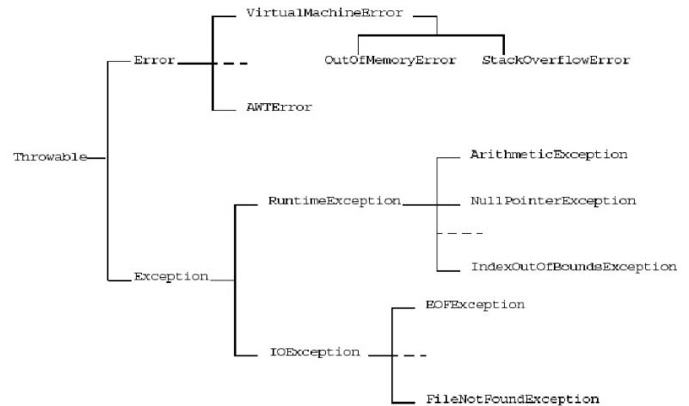

Slide 4
二. 异常处理
1.捕获并处理异常
2.将方法中产生的异常抛出
3.处理语句块：
try 语句块
catch 语句块
finally语句块
一般形式：
try{
java statements //可能产生异常的java处理语句
}
注：try语句后必须跟随至少一个catch或者finally

Slide 5
catch 语句提供错误处理
一般格式：
catch( somethrowableObject variableName ){
Java Statements //variableName.printStract();
}
finally语句块
注：try里面无论是否发生异常都要执行，除非使用System.exit(-1)方法
退出
注：throw 和throws的区别？
Exceptions处理Demo:

Slide 6
Demo:
Try{
//code maybe throw partular exceptions
}catch (MyException e){
//code to excute if MyException is thrown
}catch{
//code to excute if a general Exception is thrown
}finally{
//last to excute
}

Slide 7
三.自定义异常
1. class 自定义异常 extends 父异常类名（Exception）{
//实体
}
2.格式
[修饰符] 返回类型 方法名（参数1,参数2,…）throws 自定义异常
{
…
if （条件）throw{new myException(this)}
else
…
}
注：具体参看demo代码

Slide 8
Demo1
/*
* 求解整数之商
*/
public static int qutient(int x,int y) throws MyExceptions {
if( x >= 0){
if ( y< 0) {
throw new MyExceptions("除数不能为负数");
}else if ( y ==0 ){
throw new MyExceptions("除数不能为零");
}else{
return x/y;}
}else{
throw new InputMismatch("被除数不能为负数");
}
}

Slide 9
public static void main(String[] args) {
try{
System.out.println("请输入被除数。。");
Scanner input = new Scanner (System.in);
int divide = input.nextInt();
if (divide < 0){//判断被除数
throw new InputMismatch("被除数不能为负数");
}
System.out.println("请输入除数。。");
int divisor = input.nextInt();
int result = TestDemo.qutient(divide,divisor);//调用除法程序
System.out.println("结果是："+result);
}catch (MyExceptions ex){
System.out.println(ex.getMessage());
//System.exit(0);
}catch (Exception e){
System.out.println("程序某地方地方输入了错误。。。");
e.printStackTrace();
//System.exit(0);
}finally{
System.out.println("程序结束");
}
}

Slide 10
Demo2
//自定义异常
public class MyExceptions extends Exception {
String message;
public MyExceptions(String errorMes){
message=errorMes;
}
public String getMessage(){
return message;
}
}

Slide 11
谢谢

